Slide 1


AEM WEEKEND SHARING
AEM周末分享
第 379 期
AEM科技第四届
安全、体系知识竞赛

Slide 2
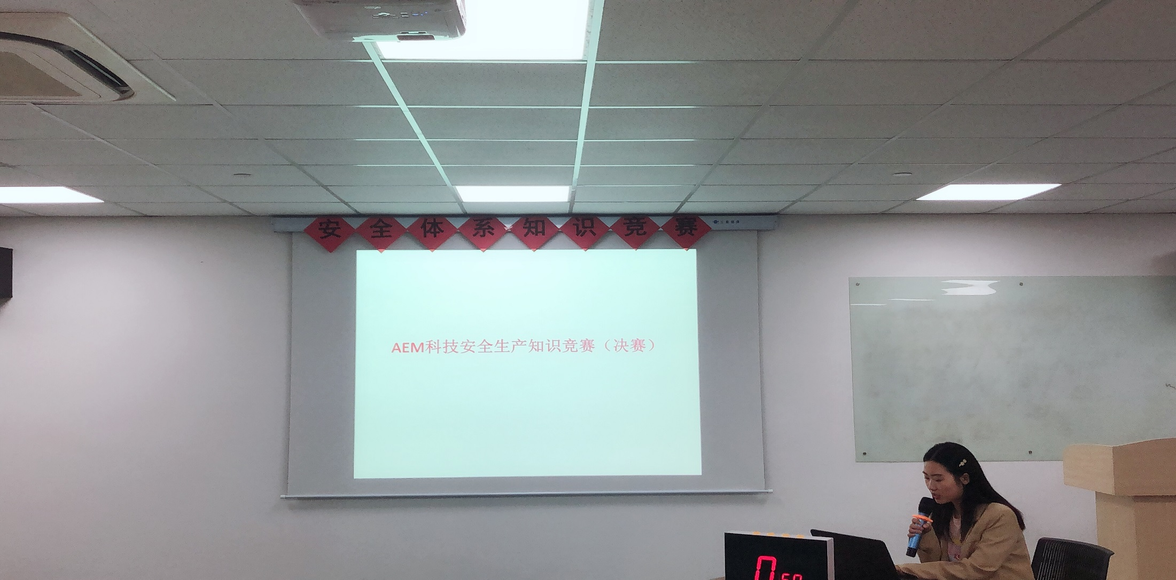
AEM WEEKEND SHARING
为预防重大安全生产事故的发生，进一步增强广大职工的安全生产意识和自我保护能力，促进安全生产工作进一步规范化，让员工更好的了解和掌握体系相关知识，根据上级政府有关部门的文件精神，结合我公司工会活动计划，AEM科技举办了第四届“安全、体系知识竞赛”。

Slide 3
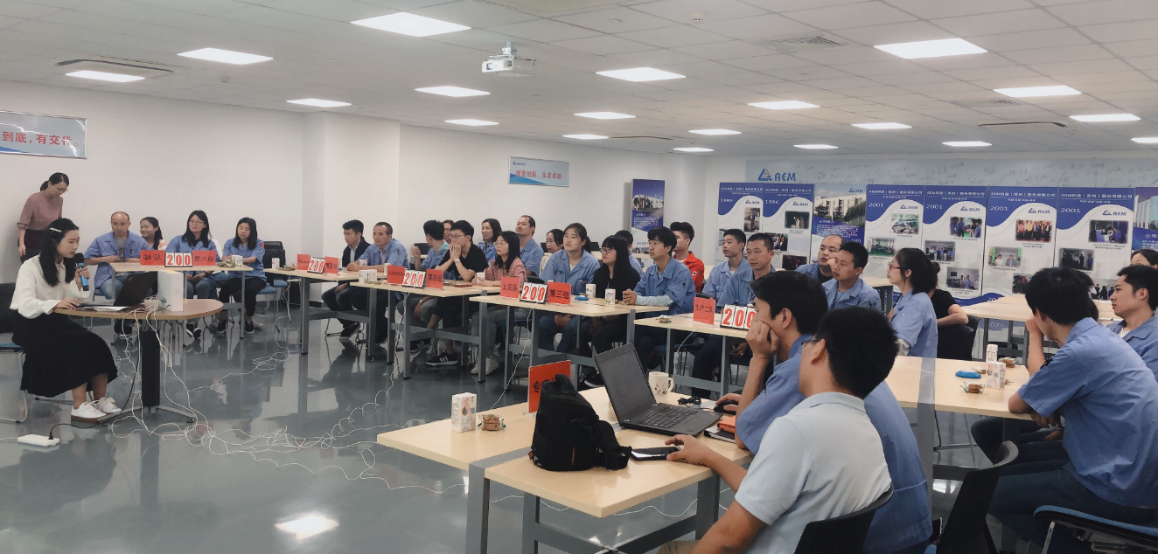
AEM WEEKEND SHARING
各部门精心组织参赛队伍，最终选拔了60名员工组成12组参赛团队，参赛员工覆盖公司各个部门及主管。

Slide 4
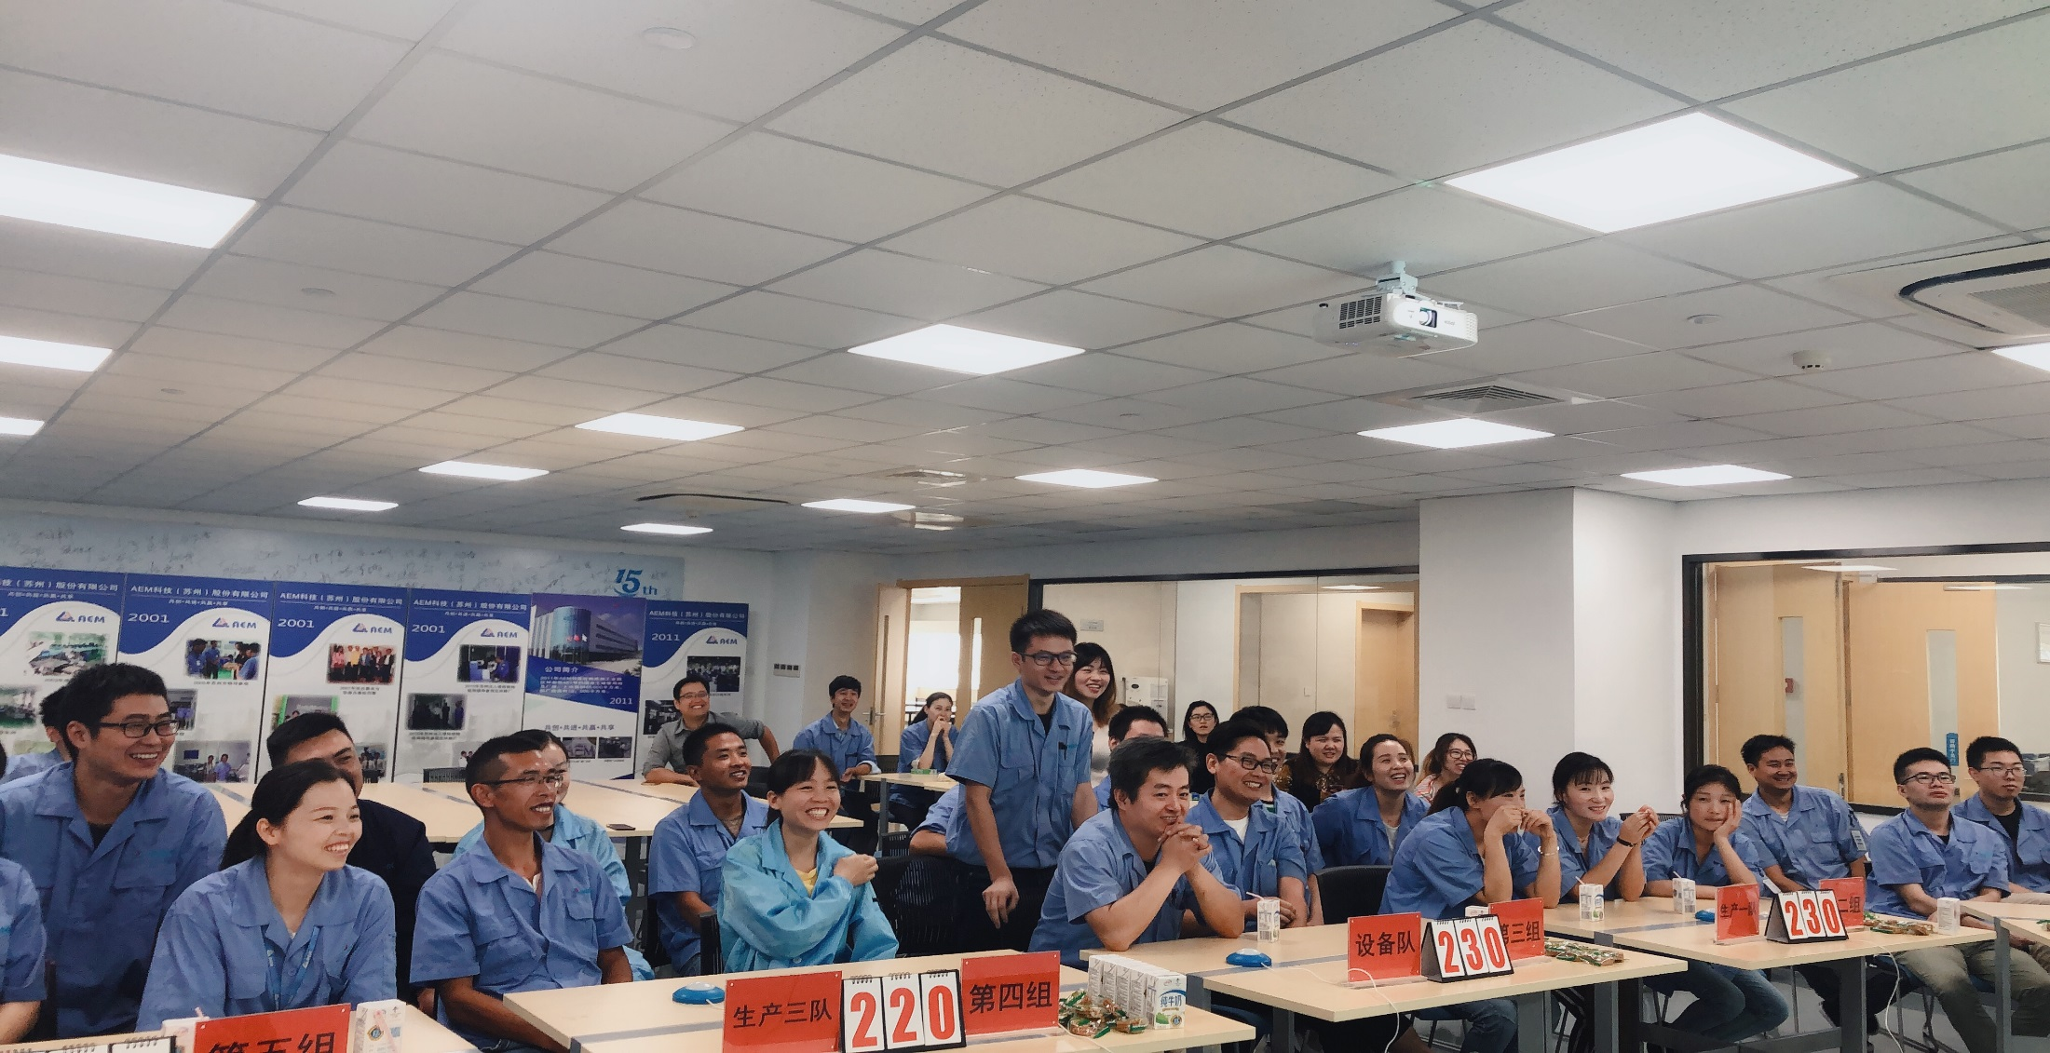
AEM WEEKEND SHARING
赛制分预赛和决赛形式，预赛分两批进行，每一批6组选手参加，各组队长抽签确定比赛顺序，预赛分为每位选手的必答题和小组抢答题，每轮必答题之后还有观众答题环节。

Slide 5
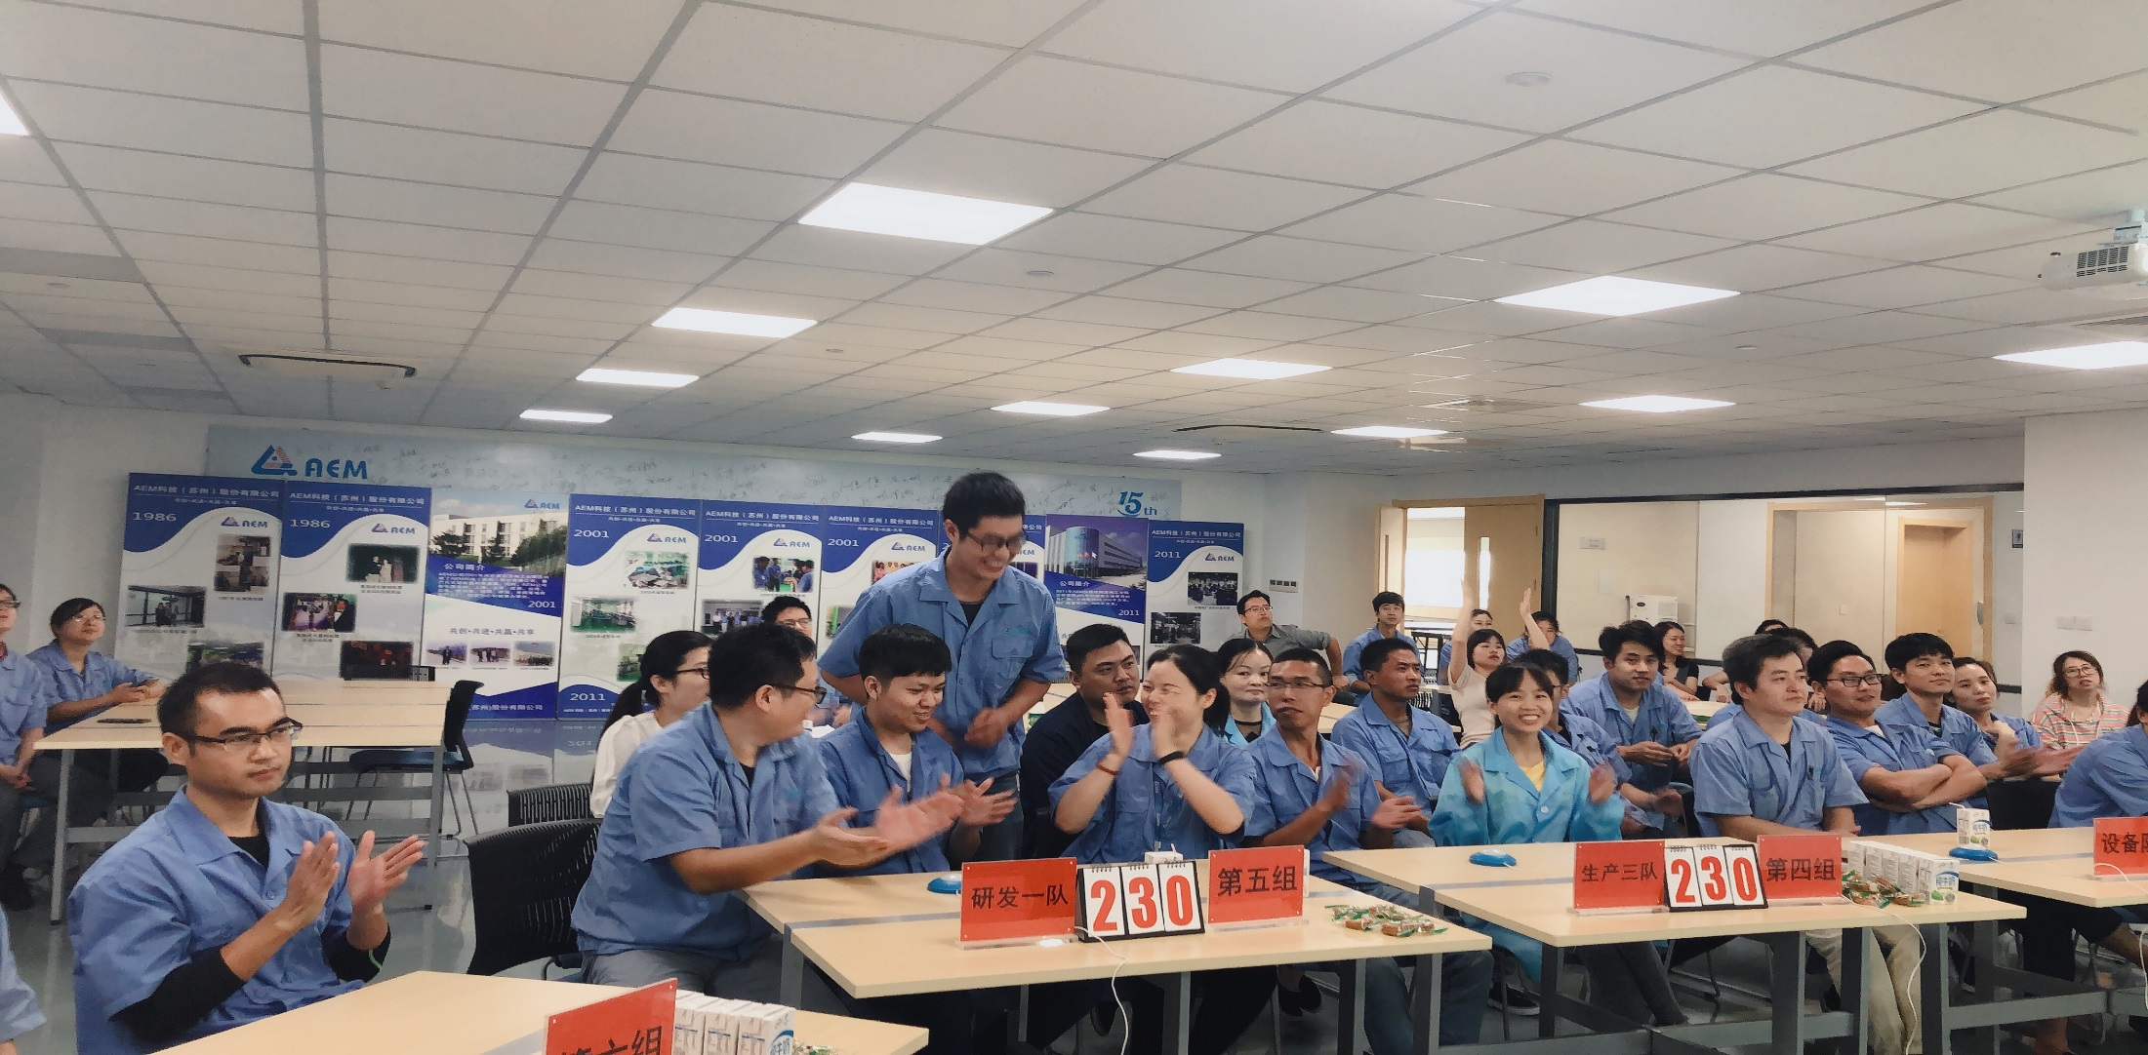
AEM WEEKEND SHARING
现场气氛欢快、热烈又充满竞争，安全宣传教育取得良好效果。两轮预赛结束后，根据12组预赛分数排名前6名进入最终决赛。

Slide 6
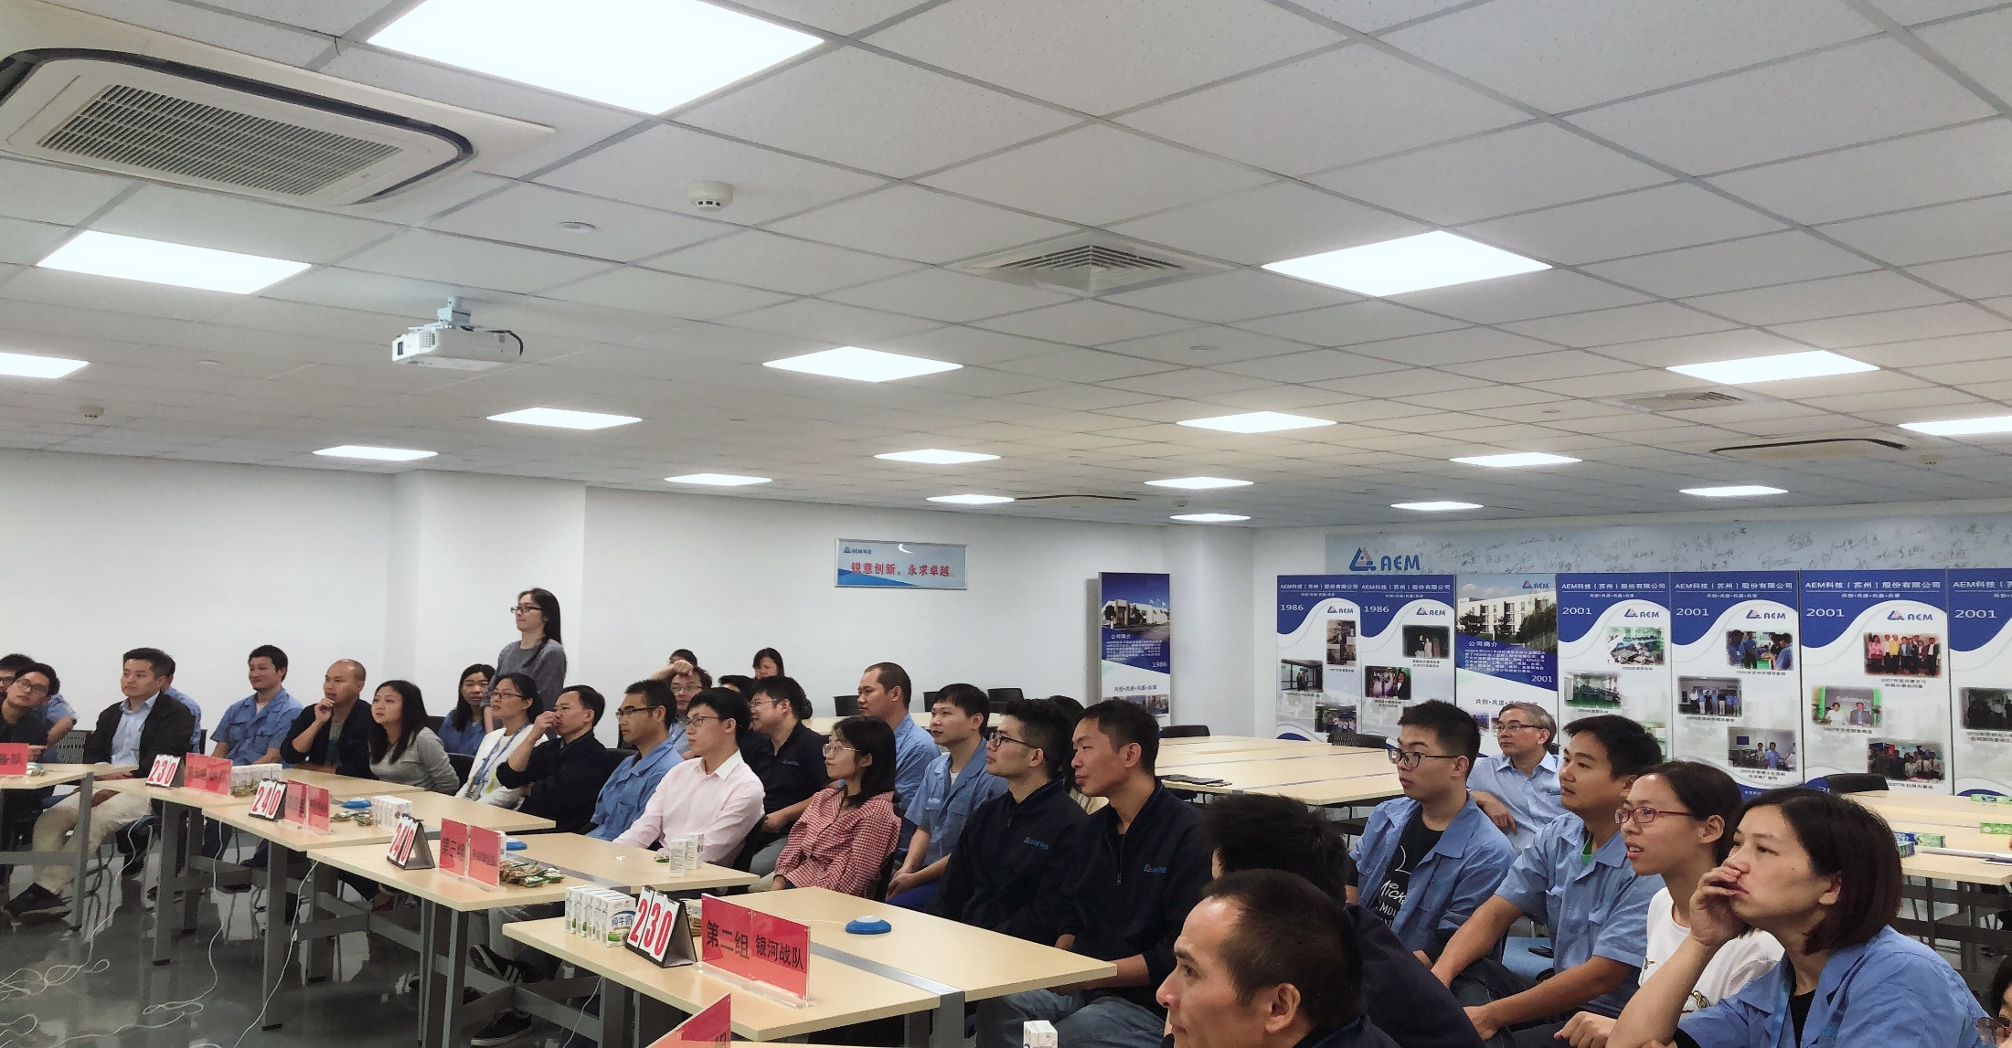
AEM WEEKEND SHARING
决赛现场每位参赛员工的必答题如行云流水，根本不在话下；抢答题是非常刺激的环节，每个小组都争先恐后；最后还有斗志斗勇，比拼实力的风险题。

Slide 7
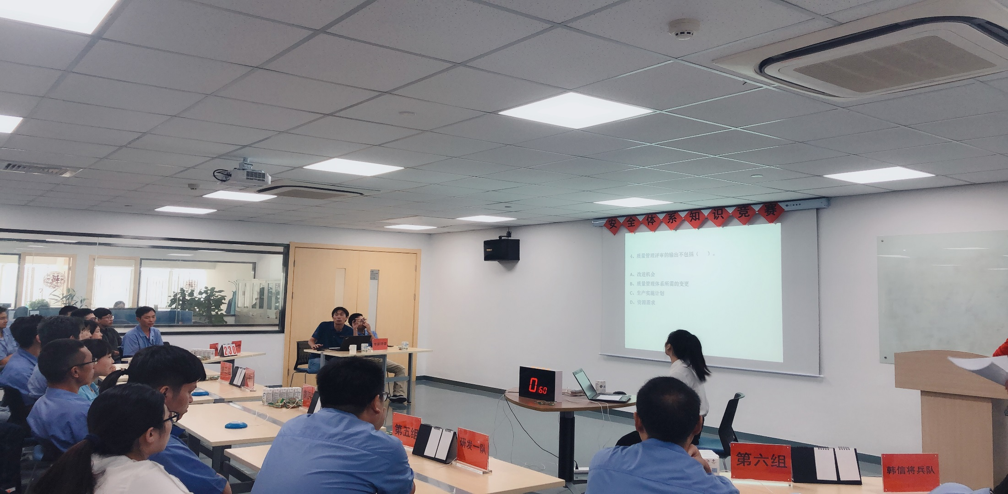
AEM WEEKEND SHARING
竞赛以安全基础知识、法律法规、公司体系内容为主，题目灵活、重点突出，答错或者有疑问的地方，现场专家评委都会解释，让大家理解透彻。公司员工们通过认真学习安全知识，提高了自身安全素质。

Slide 8
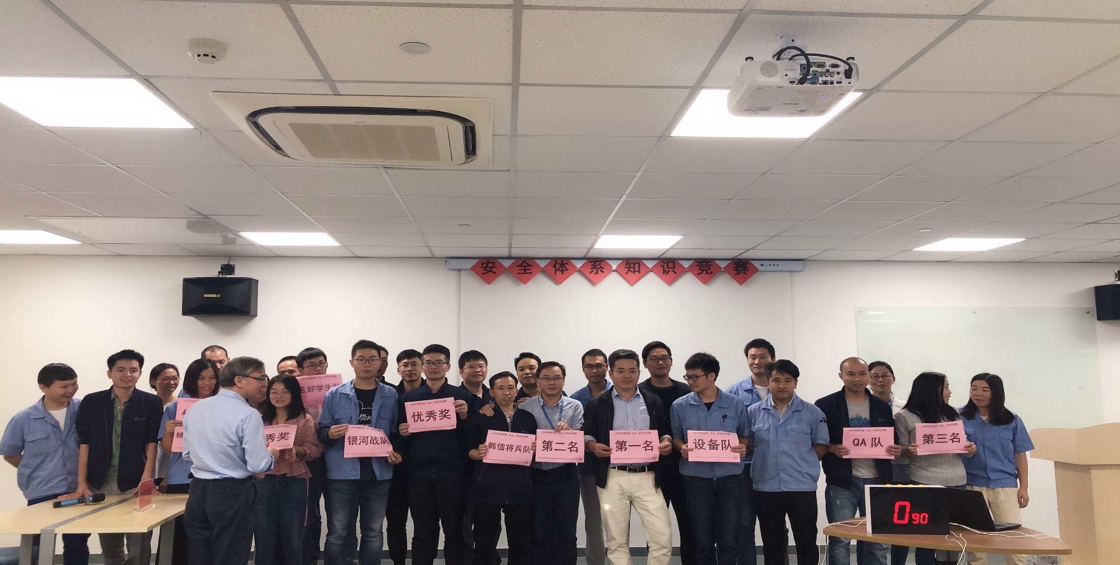
AEM WEEKEND SHARING
经过决赛激烈的角逐，设备部获得第一名。邓总在决赛期间全程观战并参与观众答题，赛后为比赛选手颁奖并期望大家将安全工作真正落到实处，保证公司各项生产稳定运行。

Slide 9
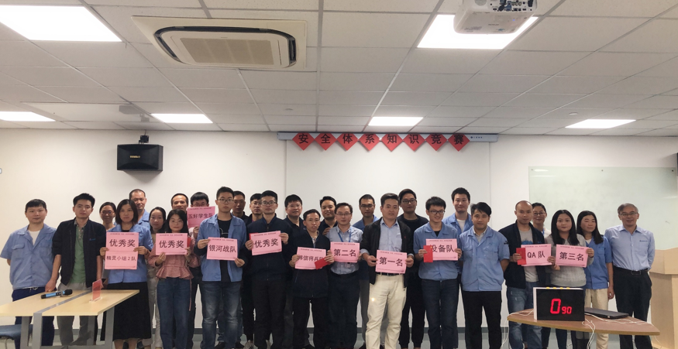
AEM WEEKEND SHARING
竞赛活动使广大员工的安全意识进一步增强，安全知识水平得以提高，对公司安全管理的提升起到了积极的促进作用。

Slide 10


AEM WEEKEND SHARING
周末愉快！
共创 共进 共赢 共享
AEM科技人力资源部

